Slide 1


Primeros Auxilios
Quemaduras

Slide 2

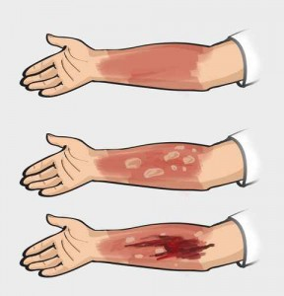
Quemaduras
Las quemaduras habitualmente ocurren por contacto directo o indirecto con calor, corriente eléctrica, radiación o agentes químicos. Las quemaduras pueden provocar muerte celular.
www.cruzrojabogota.org.co

Slide 3

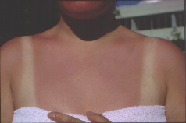
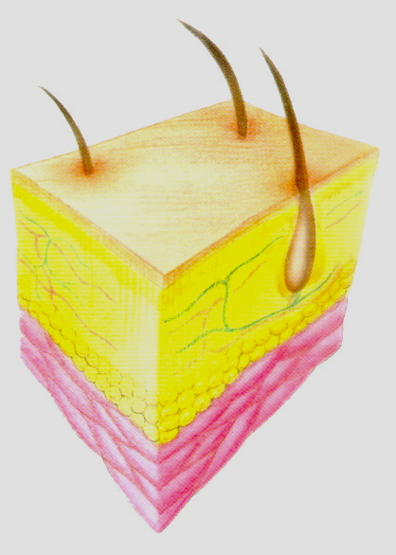
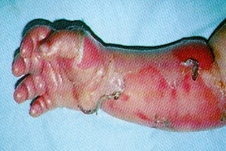
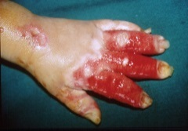
Capas de la piel
Capa superficial piel – epidermis Enrojecimiento. Dolor tipo ardor
I Grado
II Grado
Capa intermedia - Dermis Ampollas. Dolor intenso Inflamación del área
Dermis
Tejido celular subcutáneo
Músculo
III Grado
Capas profundas - Otros tejidos Piel seca, acartonada No duele
www.cruzrojabogota.org.co

Slide 4
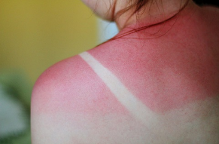
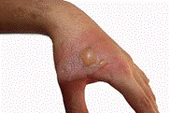
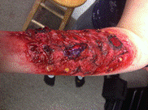
Las quemaduras se clasifican como de primero, segundo, tercer y cuarto grado, dependiendo de qué tan profundo y con qué severidad penetran la superficie de la piel.
CLASIFICACIÓN | CARACTERÍSTICAS | EJEMPLO
Quemaduras de primer grado (superficiales) | Afectan únicamente la epidermis, o capa externa de la piel. El sitio de la quemadura es rojo, doloroso, seco y sin ampollas. Las quemaduras leves del sol son un ejemplo. Es raro el daño de largo plazo al tejido y generalmente consiste de un aumento o disminución del color de la piel.
Quemaduras de segundo grado (espesor parcial) | Involucran la epidermis y parte de la capa de la dermis de la piel. El sitio de la quemadura se ve rojo, con ampollas y puede estar inflamado y ser doloroso.
Quemaduras de tercer grado (espesor total) | destruyen la epidermis y dermis y pueden dañar el tejido subcutáneo. La quemadura puede verse blanca o carbonizada.
Quemaduras de cuarto grado. | Las quemaduras de cuarto grado también dañan los huesos, músculos y tendones subyacentes. No hay sensación en el área, ya que las terminales nerviosas han sido destruidas.
www.cruzrojabogota.org.co

Slide 5
Quemaduras por agente que las produce
CALOR: el agente generador de calor puede ser: líquido (agua caliente, sopa o cualquier líquido), sólido (plancha, estufa, etc). Las quemaduras por calor son las más frecuentes en nuestro medio. QUÍMICO: Elementos irritantes o corrosivos (ácidos, etc). El manejo está orientado a retirar del paciente el agente causal, se debe bañar y retirar la ropa que esté contaminada con el químico procurando no lesionar la piel irritada. Siempre se deberá trasladar a un centro asistencial.
GASEOSO: Gas concentrado o caliente. En caso de que se genere lesiones en la cara, se deberá trasladar a un centro asistencial.
ELÉCTRICO: Electricidad. Siempre requiere valoración médica lo más pronto posible.
RADIACIÓN: Solares, Material nuclear o radiactivo.
FRÍO EXTREMO: Si se presenta este caso, lo que se debe hacer es retirar del frío al paciente, retirarle la ropa y ducharlo en agua fresca para que poco a poco el cuerpo regule la temperatura. Si el paciente presenta alteración de la conciencia o no recupera los signos vitales, es necesario trasladarlo al servicio de salud más cercano.
www.cruzrojabogota.org.co

Slide 6
Tratamiento para las quemaduras
CLASIFICACIÓN | TRATAMIENTO
Quemaduras de primer grado (superficiales) | 1.Retire del calor (sol). 2.Aplique agua fresca sobre el área afectada. 3.Hidrate abundantemente al paciente por vía oral (líquidos con electrolitos). 4.Puede aplicar tópicos comerciales refrescantes si no hay herida en la piel. Generalmente no requiere asistencia médica.
Quemaduras de segundo grado (espesor parcial) | 1.Retire del agente causal. 2.No reviente las ampollas. 3.Aplique agua fresca sobre el área afectada. 4.Si la extensión no es muy grande, o no se encuentra en un área muy importante del cuerpo (articulaciones, cara, genitales), no requiere asistencia médica.
Quemaduras de tercer grado (espesor total) | 1.Traslade rápidamente al centro asistencial de alta complejidad pues requerirá cirugías para retirar el tejido muerto y vigilar posible deterioro del paciente. 2.Durante el traslado cubra la quemadura con un paño limpio y humedezca frecuentemente el área para evitar que se adhiera el paño.
Quemaduras de cuarto grado.
www.cruzrojabogota.org.co

Slide 7
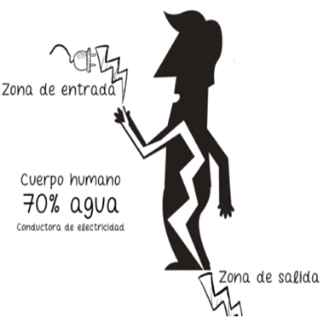
Quemaduras por electricidad
La Electricidad viaja por el cuerpo:
Afecta la piel, órganos y tejidos.
Quemaduras graves en la zona de entrada.
Quemaduras mas leves en la Zona de Salida.
Tener en cuenta:
No tocas a la persona.
Asegurarse de que ya no esté en contacto con la fuente de energía.
No use palos para retirar los cables.
Desconectar todo.
Atención Requerida:
Atención a la Convulsión
Atención a la quemadura
Trasladar
www.cruzrojabogota.org.co

Slide 8

www.cruzrojabogota.org.co

